Slide 1
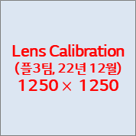
첨부. 설치 검토 장소
서관
택배
보관
동관
신뢰성 실험실
UT실 (31평)
QA 분석실
Module 샘플제작실-2
Saba Zone
Lens Calibration
(플3팀, 22년 12월)
1250 $×$ 1250
Zoom 성능평가실
Act.
샘플
제작실
ToF Zone
밸브실 | (계단) | 화장실 (男) | 화장실 (女) | 전산실
Smock Room
LTS Zone
Module 샘플제작실-1
정밀 분석실
화장실
집중근무 Zone
고객 접견실
화장실
Smart Working Zone
고객업무
Zone
SPL | 창고
성능 | 회의실
분석 | Task
기타 | 미사용
협업 Zone
Lobby
매점

